Slide 1
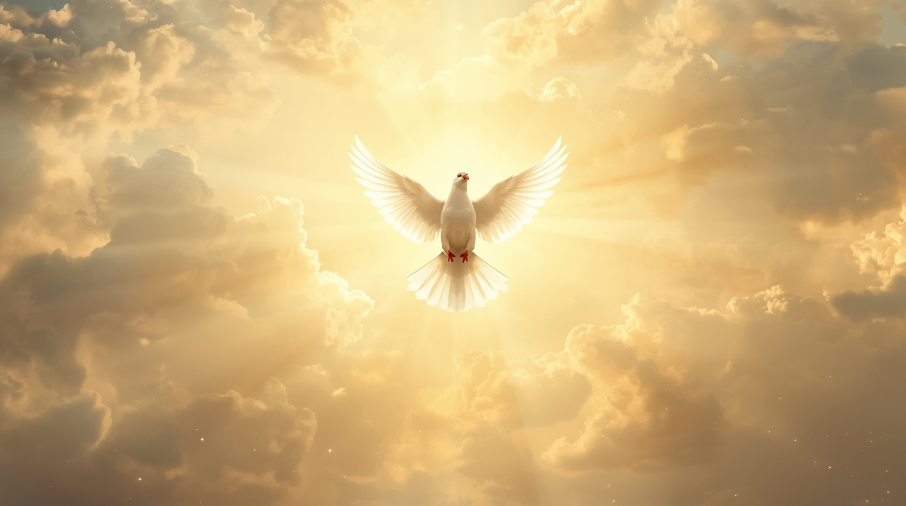
पवित्र आत्मा की आवश्यकता
A.JOHN [MISSIONARY]

Slide 2


अनुग्रह से उद्धार
इफिसियों 2:1
और उस ने तुम्हें भी जिलाया,जो अपने अपराधों और पापों के कारण मरे हुए थे।
संसार की रीति
आत्मा --- प्राण --- शरीर शैतान
[मृत] शरीर की लालसा
4 परन्तु परमेश्वर ने जो दया का धनी है; अपने उस बड़े प्रेम के कारण, जिस से उस ने
हम से प्रेम किया।
5 जब हम अपराधों के कारण मरे हुए थे, तो हमें मसीह के साथ जिलाया;
(अनुग्रह ही से तुम्हारा उद्धार हुआ है।)

Slide 3
रोमियो 7:15
15 और जो मैं करता हूं, उस को नहीं जानता, क्योंकि जो मैं चाहता हूं, वह नहीं
किया करता, परन्तु जिस से मुझे घृणा आती है, वही करता हूं।
19 क्योंकि जिस अच्छे काम की मैं इच्छा करता हूं, वह तो नहीं करता, परन्तु
जिस बुराई की इच्छा नहीं करता वही किया करता हूं।
24 मैं कैसा अभागा मनुष्य हूं! मुझे इस मृत्यु की देह से कौन छुड़ाएगा?

Slide 4
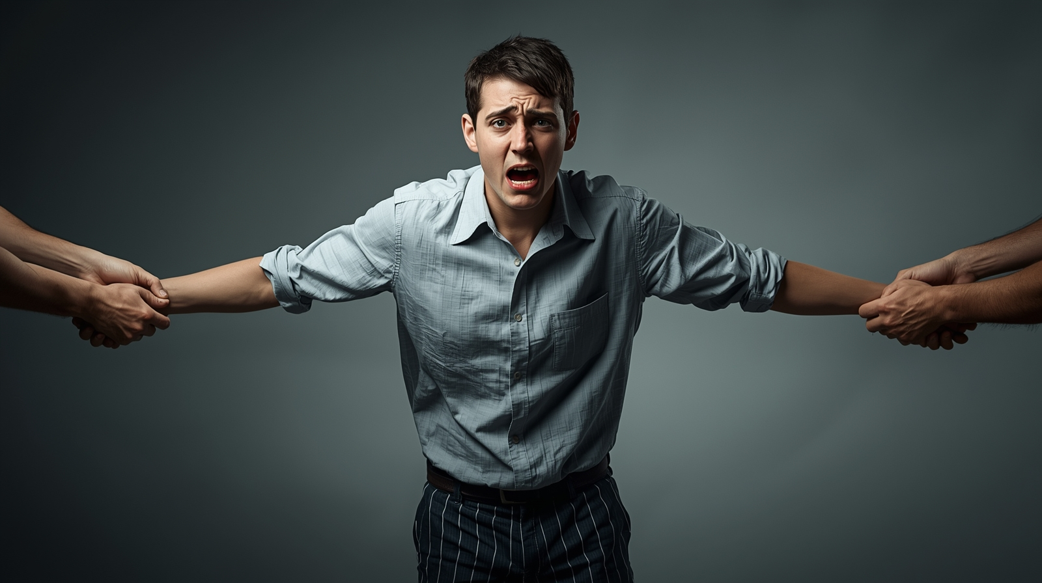
संसार , शैतान
शरीर
आत्मा

Slide 5
रोमियो 8:2
क्योंकि जीवन की आत्मा की व्यवस्था ने मसीह यीशु में मुझे पाप की,
और मृत्यु की व्यवस्था से स्वतंत्र कर दिया।
यूहन्ना 14:16
और मैं पिता से बिनती करूंगा, और वह तुम्हें एक और सहायक देगा,
कि वह सर्वदा तुम्हारे साथ रहे।
रोमियो 8:26
इसी रीति से आत्मा भी हमारी दुर्बलता में सहायता करता है, क्योंकि
हम नहीं जानते, कि प्रार्थना किस रीति से करना चाहिए; परन्तु आत्मा
आप ही ऐसी आहें भर भरकर जो बयान से बाहर है,
हमारे लिये बिनती करता है।

Slide 6
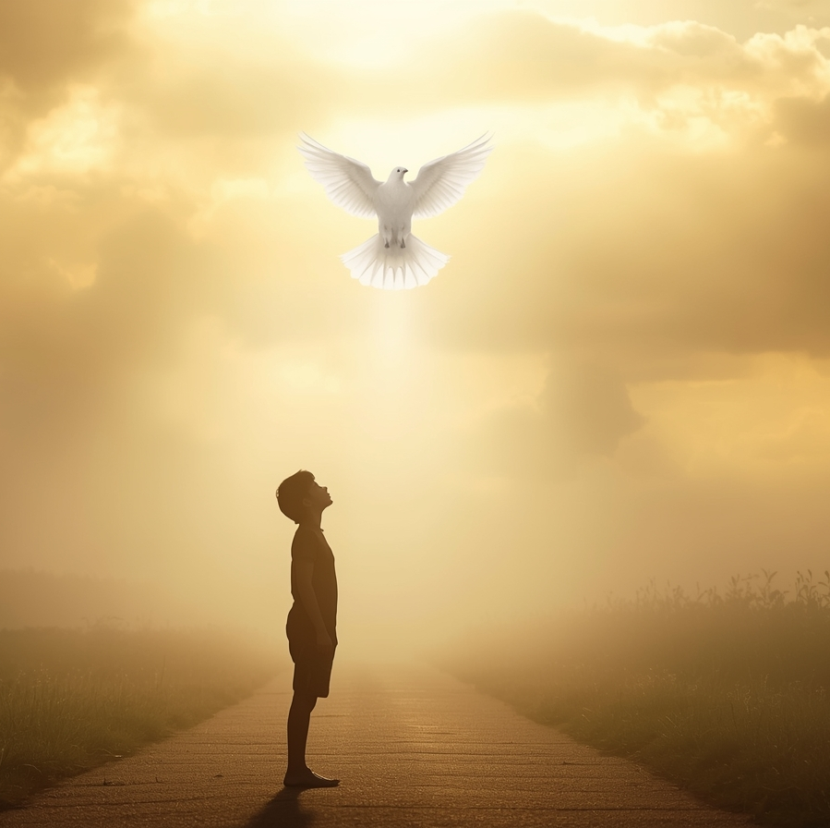
1.वह हमें सिखाएगा, स्मरण कराएगा और चलाएगा।

Slide 7
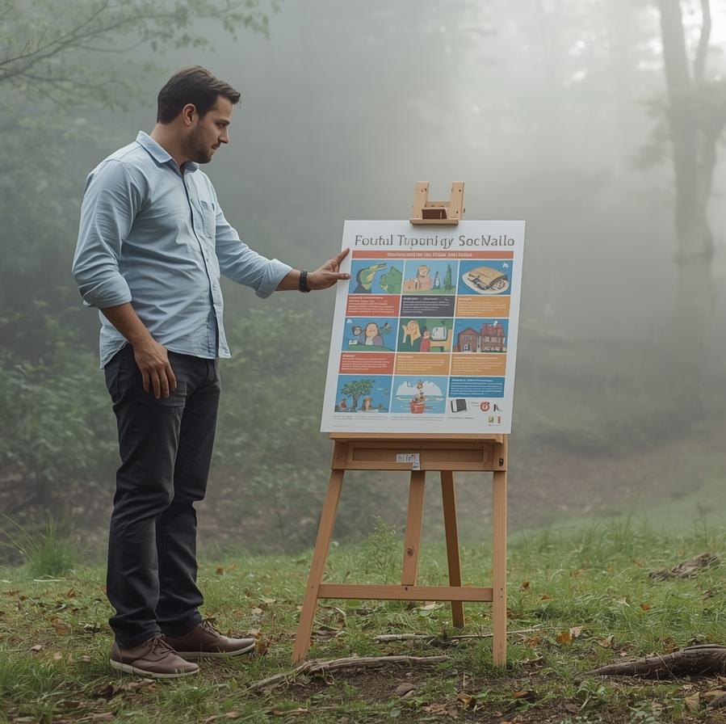
वह हमें सिखाएगा
यूहन्ना 14:26

Slide 8
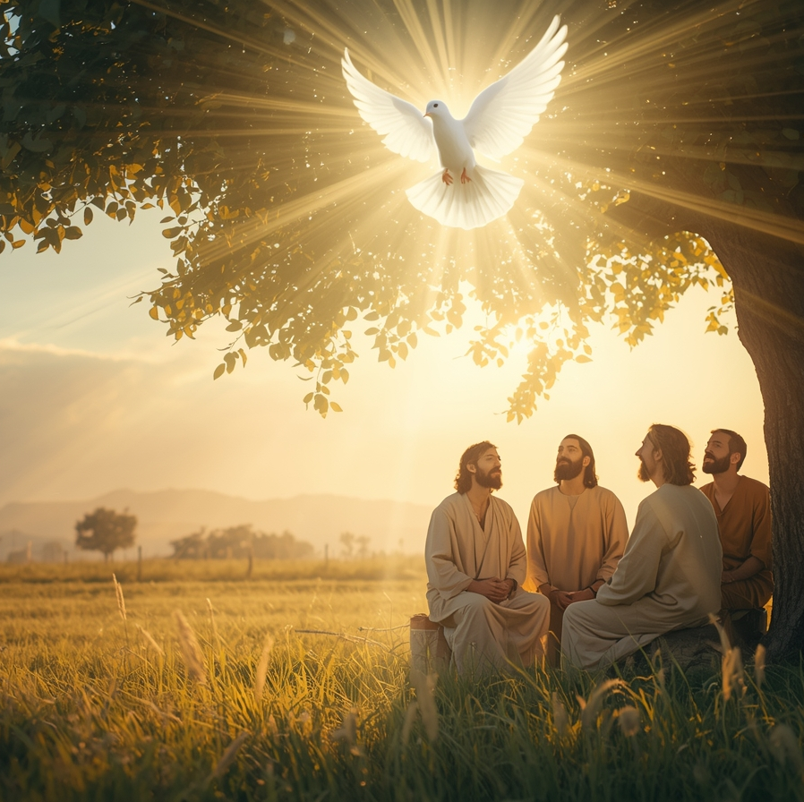
स्मरण कराएगा
यूहन्ना 14:26

Slide 9
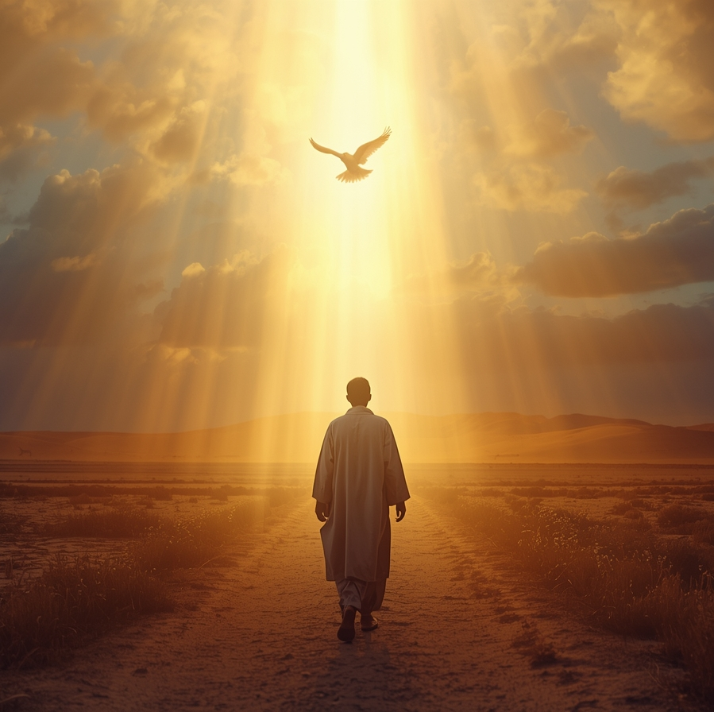
वचन के अनुसार
चलाएगा।
यहेजकेल 36:27

Slide 10
यूहन्ना 14:26
परन्तु सहायक अर्थात पवित्र आत्मा जिसे पिता मेरे नाम से भेजेगा,
वह तुम्हें सब बातें सिखाएगा, और जो कुछ मैं ने तुम से कहा है,
वह सब तुम्हें स्मरण कराएगा।
2 तीमुथियुस 3:16
हर एक पवित्रशास्त्र परमेश्वर की प्रेरणा से रचा गया है और उपदेश,
और समझाने, और सुधारने, और धर्म की शिक्षा के लिये लाभदायक है।
यशायाह 30:21
और जब कभी तुम दाहिनी वा बाईं ओर मुड़ने लगो, तब तुम्हारे पीछे से
यह वचन तुम्हारे कानों में पड़ेगा, मार्ग यही है, इसी पर चलो।
यहेजकेल 36:27
और मैं अपना आत्मा तुम्हारे भीतर देकर ऐसा करूंगा कि तुम मेरी
विधियों पर चलोगे और मेरे नियमों को मान कर उनके अनुसार करोगे।

Slide 11
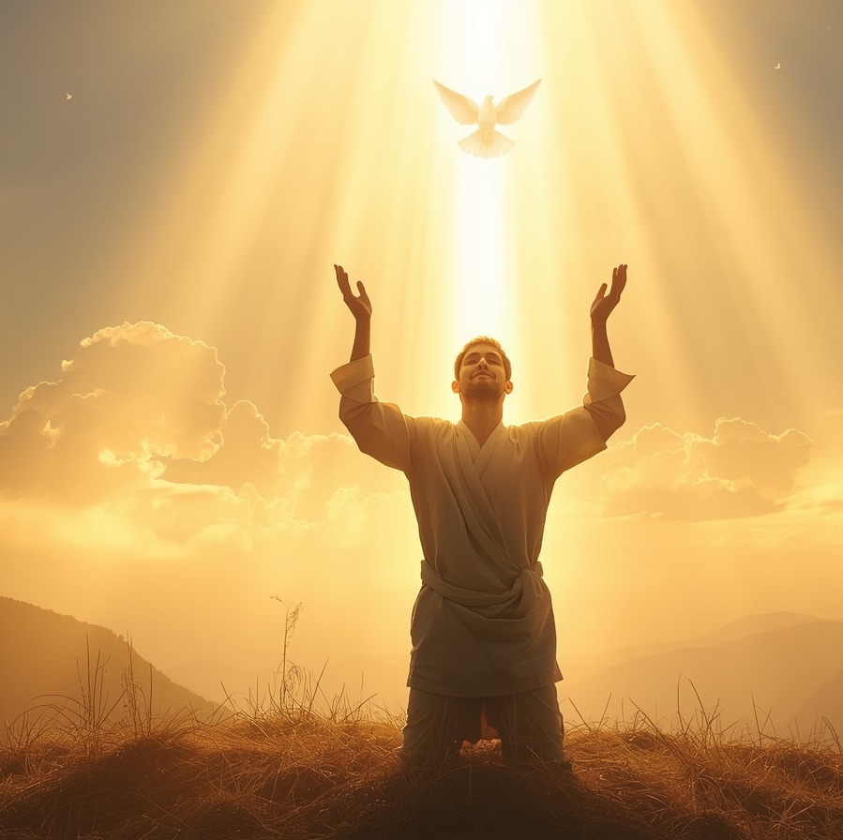
2.वह हमें पवित्र जीवन जीने की सामर्थ देता है।
(प्रेरितों के काम 1:8)

Slide 12
प्रेरितों के काम 1:8
परन्तु जब पवित्र आत्मा तुम पर आएगा तब तुम सामर्थ पाओगे; और यरूशलेम
और सारे यहूदिया और सामरिया में, और पृथ्वी की छोर तक मेरे गवाह होगे।
रोमियो 8:13
क्योंकि यदि तुम शरीर के अनुसार दिन काटोगे, तो मरोगे, यदि आत्मा
से देह की क्रीयाओं को मारोगे, तो जीवित रहोगे।
पवित्र आत्मा ही चेलों के जीवन को बदल दिया।
अविश्वास (मरकुस 16:14/प्रेरितों 3:6), विश्वास।
भय (प्रेरितों 2:23,36,4:13/मरकुस 14:50), साहस।
क्रोध (लूका 9:54) प्रेम का शिष्यत्व।
घमंड (लूका 22:24/प्रेरितों 3:12-16) विनम्रता।
ईर्ष्या (मरकुस 10:41/2 पतरस 3:15) प्रशंसा।

Slide 13

3.आत्मा का फल लाता है।
(गलातियों 5:22,23)

Slide 14
गलातियों 5:22,23
22 पर आत्मा का फल प्रेम, आनन्द, मेल, धीरज,
23 और कृपा, भलाई, विश्वास, नम्रता, और संयम हैं; ऐसे ऐसे कामों के विरोध में
कोई भी व्यवस्था नहीं।
रोमियो 5:5
और आशा से लज्ज़ा नहीं होती, क्योंकि पवित्र आत्मा जो हमें दिया गया है
उसके द्वारा परमेश्वर का प्रेम हमारे मन में डाला गया है।
कुलुस्सियों 1:11
और उस की महिमा की शक्ति के अनुसार सब प्रकार की सामर्थ से
बलवन्त होते जाओ, यहां तक कि आनन्द के साथ हर प्रकार से धीरज और
सहनशीलता दिखा सको।

Slide 15
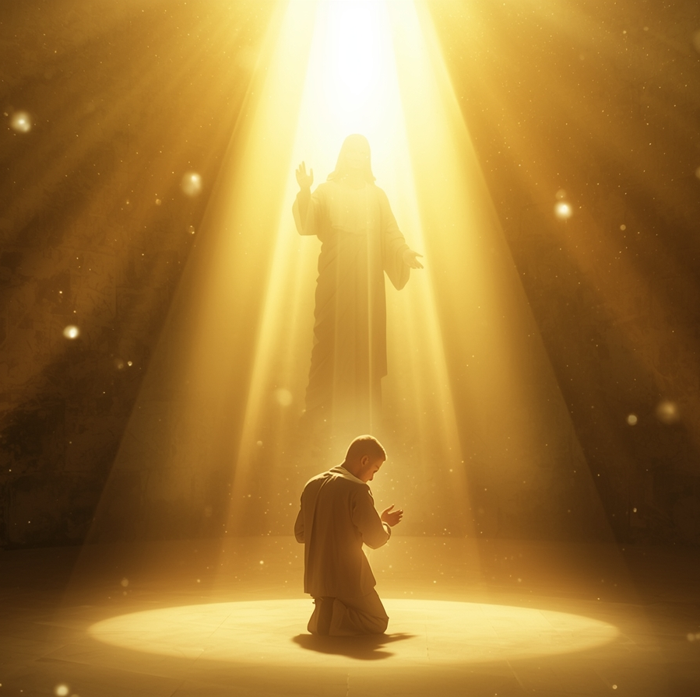
4.वह हमें यीशु की तरह
बदलता है।
रोमियो 8:29, 2 कुरिन्थियों 3:18

Slide 16
रोमियो 8:29
क्योंकि जिन्हें उस ने पहिले से जान लिया है उन्हें पहिले से ठहराया भी है कि
उसके पुत्र के स्वरूप में हों ताकि वह बहुत भाइयों में पहिलौठा ठहरे।
2 कुरिन्थियों 3:18
परन्तु जब हम सब के उघाड़े चेहरे से प्रभु का प्रताप इस प्रकार प्रगट
होता है, जिस प्रकार दर्पण में, तो प्रभु के द्वारा जो आत्मा है, हम उसी तेजस्वी रूप
में अंश अंश कर के बदलते जाते हैं॥
लूका 1:34,35
34 मरियम ने स्वर्गदूत से कहा,"यह कैसे होगा।मैं तो पुरुष को जानती ही नहीं।"
35 स्वर्गदूत ने उसको उत्तर दिया, "पवित्र आत्मा तुझ पर उतरेगा, और परमप्रधान
की सामर्थ्य तुझ पर छाया करेगी; इसलिये वह पवित्र जो उत्पन्न होनेवाला है,
परमेश्वर का पुत्र कहलाएगा।

Slide 17
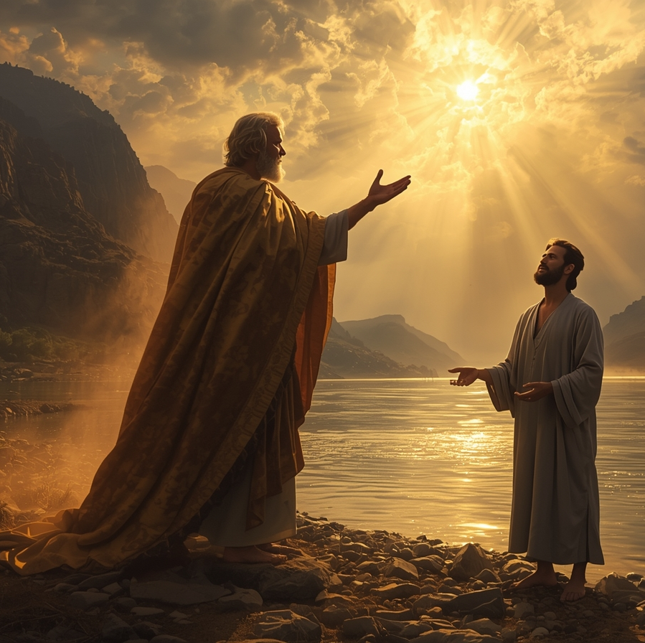
5.वह आत्मा के
वरदान देता है।
1 कुरिन्थियों 12:8-11
2 राजा 2:9

Slide 18
1 कुरिन्थियों 12:8-11
क्योंकि एक को आत्मा के द्वारा बुद्धि की बातें दी जाती हैं;
और दूसरे को उसी आत्मा के अनुसार ज्ञान की बातें।….
प्रेरितों के काम 10:38
कि परमेश्वर ने किस रीति से यीशु नासरी को पवित्र आत्मा और सामर्थ से
अभिषेक किया: वह भलाई करता, और सब को जो शैतान के सताए हुए थे, अच्छा
करता फिरा; क्योंकि परमेश्वर उसके साथ था।

Slide 19
इसे कैसे प्राप्त करें?
यशायाह 40:31
परन्तु जो यहोवा की बाट जोहते हैं, वे नया बल प्राप्त करते जाएंगे, वे उकाबों की
नाईं उड़ेंगे, वे दौड़ेंगे और श्रमित न होंगे, चलेंगे और थकित न होंगे॥
2 राजा 2:9
उनके पार पहुंचने पर एलिय्याह ने एलीशा से कहा, उस से पहिले कि मैं तेरे पास से उठा लिये जाऊं जो कुछ तू चाहे कि मैं तेरे लिये करूं वह मांग; एलीशा ने कहा, तुझ में जो आत्मा है, उसका दूना भाग मुझे मिल जाए।
1. गिलगाल से बेतेल 12 मील।
2. बेतेल से यरीहो 12 मील।
3. यरीहो से यरदन 21 मील।
1 मील - 1.61 किमी, 45 मील - 72.45 किमी।

Slide 20


